Slide 1

Comitê de Aquisições e Fusões
Câmara dos Deputados
Comissão de Desenvolvimento Econômico, Indústria e Comércio
Audiência Pública: Autorregulação do Mercado de Capitais Brasileiro
Outubro de 2015

Slide 2
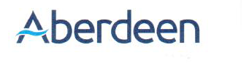
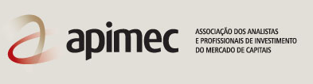
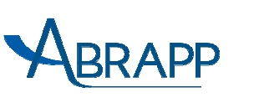
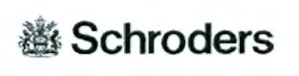
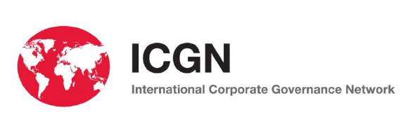
LINHA DO TEMPO
E APOIOS PÚBLICOS
2009
2009-2012
2012
2013
2013-2015
CVM:
“Autorregulem-se”
Elaboração do Código CAF
CVM:
apoio institucional
Criação
ACAF
ACAF: Divulgação
Apoios Públicos:
Janeiro de 2015:
Apoio Técnico do Takeover Panel inglês

Slide 3
O CÓDIGO CAF
Formas de Submissão:
Adesão ou Submissão de Operação Específica
OPAs
Reorganizações Societárias
Laudos de Avaliação
Criação da OPA por atingimento de participação relevante
Vedação a diferentes relações de troca
Consistência e Coerência
Operações entre Partes Relacionadas :
PO 35
Cascata de laudos
Eficácia do voto do controlador
Independência do avaliador
Vedação à poison pill e à cláusula pétrea
Medidas para evitar especulação
Transparência das informações
Mecanismos de Acesso/Resultado:
Consulta/Resposta Consulta Prévia Resposta e Reclamação/Decisão
Sanções Possíveis:
Censura Restrita Censura Pública Perda do Selo

Slide 4




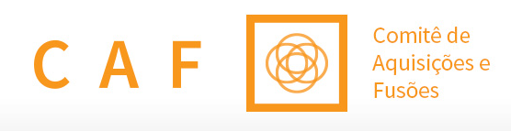
ACAF:
ESTRUTURA E O CONVENIO COM A CVM
2013:
CONVENIO DE COOPERAÇÃO
COM A CVM
ACAF: Associação dos Apoiadores do Comitê de Aquisições e Fusões
CAS - Conselho de Administração e Supervisão.
Controle sobre conduta dos membros do CAF (conflito de interesses)
PRESUNÇÃO DE REGULARIDADE –
REORGANIZAÇÕES SOCIETÁRIAS ENTRE PARTES RELACIONADAS
Nelson Eizirik, Erasmo Valladão, Tavares Guerreiro, Otávio Yazbek, Maria Helena Santana, Celso Giacometti, Milton Vargas, Luiz Spínola, Monforte, Herculano Alves, Jaime Singer
Diretoria Executiva
Divulgação
Área Técnica
Execução
Painel de Julgamento de OPAs e Reorganizações Societárias com Independência e Expertise.
Aplicação e Alteração do Código CAF.
Determinação de sanções apenas reputacionais.

Slide 5
COOPERAÇÃO Regulador-Autorregulação
A Cooperação Regulador-Autorregulação cria um ambiente propício para a elaboração de regras pelos próprios participantes de mercado.
A autorregulação voluntária funciona como um complemento da regulação estatal e depende da evolução da cultura do próprio mercado.
O Apoio Institucional às entidades de autorregulação, especialmente perante os investidores, é essencial para estimular os autorregulados.
Incentivos Regulatórios para as instituições de autorregulação são frequentes e importantes para acelerar o processo de adesão dos autorregulados.
O CAF está em fase de consolidação e é a mais importante iniciativa de autorregulação para aperfeiçoamento da Governança Corporativa do Mercado de Ações Brasileiro, desde a criação do Novo Mercado.

Slide 6
www.cafbrasil.org.br
Walter Mendes – Walter.mendes@cafbrasil.org.br
Vanessa Brenneke – vanessacb@cafbrasil.org.br

